Slide 1
MÔN: TIẾNG VIỆT
LỚP 2

Slide 2
Nhím nâu kết bạn

Slide 3

Tiết 4

Slide 4
Luyện tập

Slide 5






Thế nào là từ ngữ chỉ hoạt động?
1. Xếp các từ ngữ dưới đây vào nhóm thích hợp
Từ ngữ chỉ hoạt động
Từ ngữ chỉ đặc điểm
Thế nào là từ ngữ chỉ đặc điểm?

Slide 6
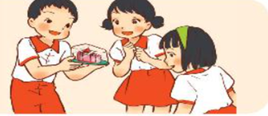

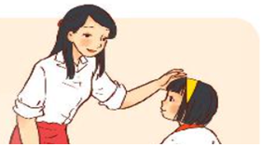
chia sẻ
2. Chọn từ ngữ chỉ hoạt động đã tìm được ở bài tập 1 thay cho ô vuông:
a. Mẹ cho Hải cái bánh rất ngon. Hải mang đến cho Hà và Xuân cùng ăn. Mẹ khen: “Con biết
cùng bạn bè rồi đấy.”
b. Biết Hải ốm, phải nghỉ học, Xuân mang sách vở sang, giảng bài cho bạn. Hải xúc động vì bạn đã khi mình bị ốm.
giúp đỡ
c. Hải và Xuân đều muốn ngồi bàn đầu. Nhưng ở đó chỉ còn một chỗ. Xuân xin cô cho Hải được ngồi chỗ mới. Cô khen Xuân đã biết .
nhường bạn

Slide 7
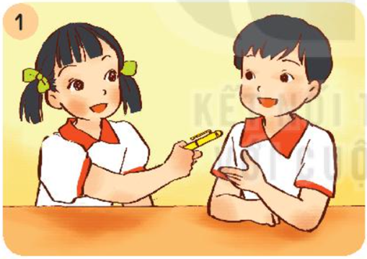
Quan sát tranh và nêu nội dung tranh
3. Đặt một câu nói về hoạt động của các bạn trong tranh:
Bạn Lan cho bạn Hải mượn bút.
Đặt một câu nói về hoạt động của các bạn trong tranh
Bạn gái cho bạn trai mượn bút.

Slide 8
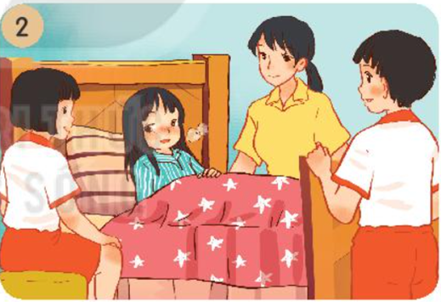
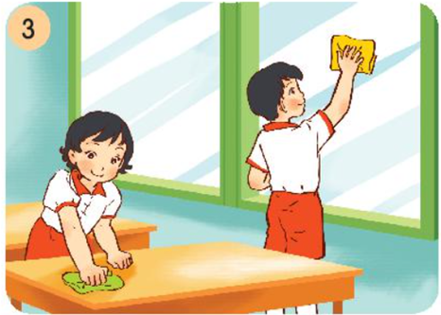
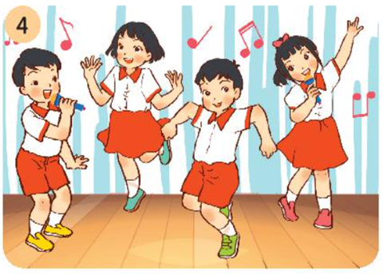
Hoạt động nhóm đôi

Slide 9
TIẾT HỌC KẾT THÚC
HẸN GẶP LẠI

